Slide 1
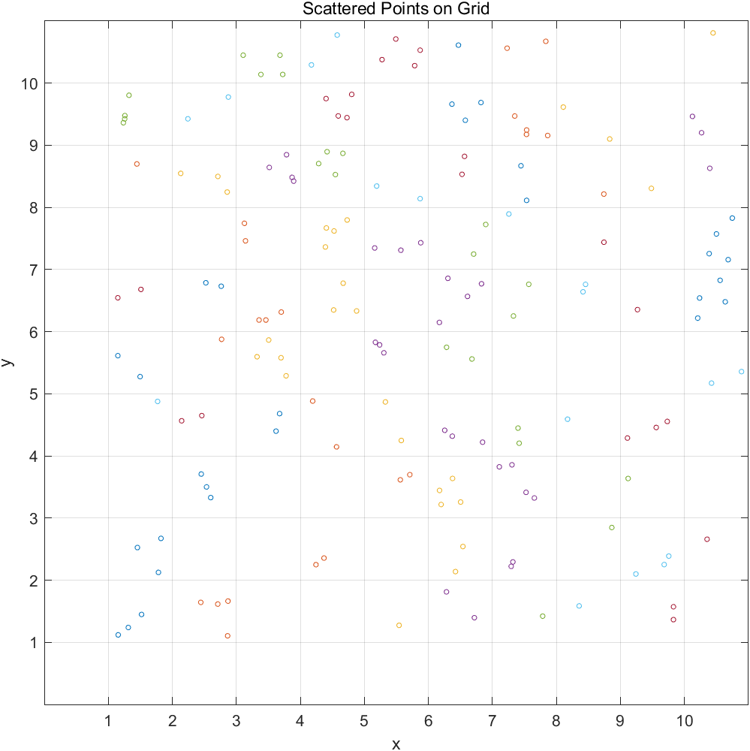

Slide 2
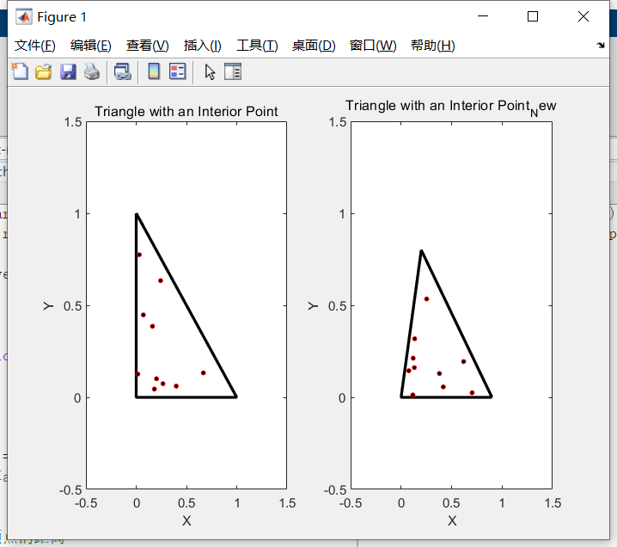

Slide 3
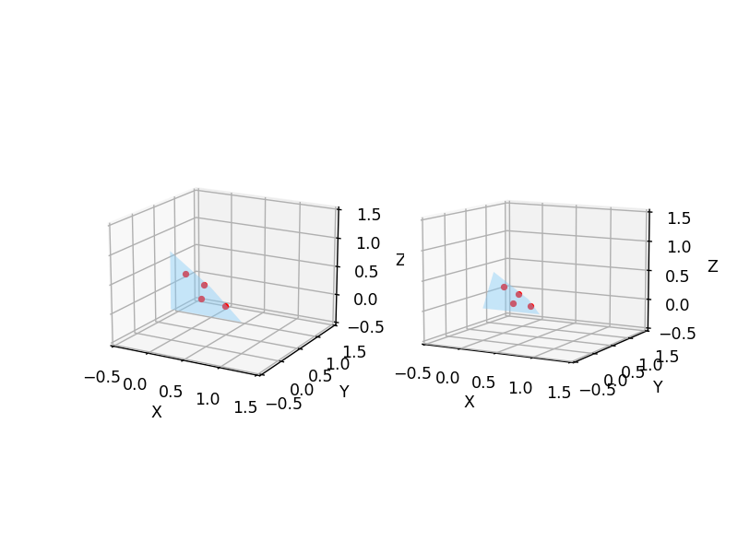

Slide 4
保持相对位置不变，计算变形前后的相对位置系数用于验证
2D
3D
COMSOL导出的stl文件只有网格坐标，如何构建四面体？剖分函数输出的数据结构？

